Slide 1
Thứ Hai Sau Chúa Nhật Chúa Giesu Chịu Phép Rửa Ca Đoàn Thánh Monica

Slide 3
Ca Nhập Lễ Con Bước Lên Bàn Thờ Lm. Kim Long

Slide 4
Đk: Con bước lên bán thờ Chúa, gần bên Chúa tâm hồn con sướng vui thảnh thơi. Nơi Danh Chúa toàn năng tác sinh đất trời, tràn ơn phúc cướu độ muôn người.

Slide 5
Tk1: Đây lễ vật hy sinh, con Chúa Trời uy linh dâng mình trên thánh giá. Nay tiến dâng trên muôn bàn thờ, đây bánh thơm đây ly rượu nồng, lễ vật vẹn sạch trinh trong.

Slide 6
Đk: Con bước lên bán thờ Chúa, gần bên Chúa tâm hồn con sướng vui thảnh thơi. Nơi Danh Chúa toàn năng tác sinh đất trời, tràn ơn phúc cướu độ muôn người.

Slide 7
Tk2: Xin Chúa Trời khoan nhân, dung thứ tội đoàn con, tinh tuyền trong Đức Ái. Như nước ta trong ly rượu nồng, như khói hương bay quanh lửa hồng đoan nguyện một niềm cậy trông.

Slide 8
Đk: Con bước lên bán thờ Chúa, gần bên Chúa tâm hồn con sướng vui thảnh thơi. Nơi Danh Chúa toàn năng tác sinh đất trời, tràn ơn phúc cướu độ muôn người.

Slide 9
Tk3: Đây tấm lòng muôn dân, liên kết bằng tình thân, dâng về nhan Thánh Chúa. Bao cánh tay vươn lên nguyện cầu, trong sướng vui hay trong khổ sầu, tâm hồn dạt dào tin yêu.

Slide 10
Đk: Con bước lên bán thờ Chúa, gần bên Chúa tâm hồn con sướng vui thảnh thơi. Nơi Danh Chúa toàn năng tác sinh đất trời, tràn ơn phúc cướu độ muôn người.

Slide 12
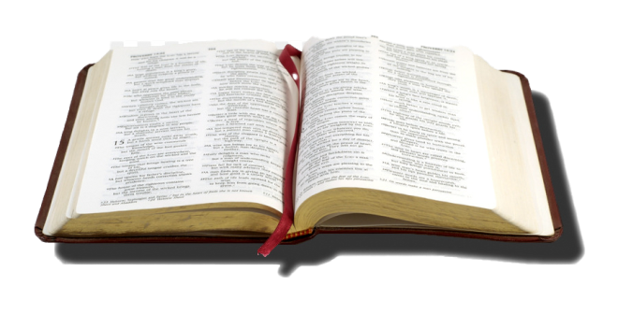
Bài đọc 1
Thiên Chúa đã phán dạy chúng ta qua Thánh Tử.
Khởi đầu thư gửi tín hữu Híp-ri.

Slide 13
Chư thần chư thánh, phục bái Chúa đi !
Đáp ca:

Slide 14
húa nói : Triều đại Thiên Chúa đã đến gần. Anh em hãy sám hối và tin vào Tin Mừng.
Alleluia-Alleluia.
Alleluia.

Slide 17
Đây Lễ Vật
Phương Anh

Slide 18
Tk1: Chúa ơi ! sau bao lao nhọc với bao mồ hôi khi lao tác. Thì giờ đây con thu được rượu bánh thơm lành.

Slide 19
Đk: Đây lễ vật, đây lễ vật con chân thành xin dâng lên cha. Đây lễ vật, đây lễ vật con chân thành xin dâng lên cha.

Slide 20
Tk2: Chúa ơi ! nếu Chúa không nhận lễ vật toàn thiêu con dâng lên Chúa. Thì giờ đây xin thương nhận ngay tấm thân con.

Slide 21
Đk: Đây lễ vật, đây lễ vật con chân thành xin dâng lên cha. Đây lễ vật, đây lễ vật con chân thành xin dâng lên cha.

Slide 23
Ca Nguyện Hiệp Lễ Xin Tri Ân Thành Tâm

Slide 24
Tk1. Chúa con ơi, con biết rằng Ngài đã đến, đến thương con nên sinh ra trên dương trần. Ban cho người nguồn vui phúc thiên thai, cho những ai đang nặng vai chốn lưu đày.

Slide 25
Đk. Xin tri ân, xin tri ân, con cám ơn Ngài. Yêu thương con, yêu thương con không bờ không bến. Hôm nay đây, như hôm qua, mai này vẫn thế, Chúa vẫn là Thiên Chúa của tình thương.

Slide 26
Tk2. Chúa con ơi, con hiểu rồi, Ngài đã chết, chết cho con, chết hy sinh trên thập hình. Cho cuộc đời vợi đi nỗi thương đau, cho khóc than, cho hờn oán sẽ phai tàn.

Slide 27
Đk. Xin tri ân, xin tri ân, con cám ơn Ngài. Yêu thương con, yêu thương con không bờ không bến. Hôm nay đây, như hôm qua, mai này vẫn thế, Chúa vẫn là Thiên Chúa của tình thương.

Slide 28
Tk3. Chúa con ơi, rồi mai này Ngài lại đến, đến kêu con, đến đem con, đem mọi người. Ai trung thành được chia phúc vinh quang trong Nước Cha, nơi tiệc thánh sống thanh nhàn.

Slide 29
Đk. Xin tri ân, xin tri ân, con cám ơn Ngài. Yêu thương con, yêu thương con không bờ không bến. Hôm nay đây, như hôm qua, mai này vẫn thế, Chúa vẫn là Thiên Chúa của tình thương.

Slide 31
Ca kết Lễ Sai Đi Rao Giảng Thiên Lan

Slide 32
Đk. Thần Khí Chúa ngự xuống trên tôi, vì Chúa đã xức dầu cho tôi. Thần Khí Chúa ngự xuống trên tôi, vì Chúa đã xức dầu cho tôi.

Slide 33
Tk1. Sai tôi đi rao giảng Tin Mừng cho người nghèo khó. Sai tôi đi băng bó vết thương những ai khổ đau. Đem yêu thương cho người thất vọng cho người cùng khốn. Và đến ủi an những người đang sống trong ưu phiền

Slide 34
Đk. Thần Khí Chúa ngự xuống trên tôi, vì Chúa đã xức dầu cho tôi. Thần Khí Chúa ngự xuống trên tôi, vì Chúa đã xức dầu cho tôi.

Slide 35
Tk2. Sai tôi đi rao giảng Tin Mừng cho người tội lỗi. Sai tôi đi gieo rắc Thánh ân xuống trên mọi nơi. Đem yêu thương cho người u sầu cho người thù oán. Và đến giải oan những người đang sống trong lao tù.

Slide 36
Đk. Thần Khí Chúa ngự xuống trên tôi, vì Chúa đã xức dầu cho tôi. Thần Khí Chúa ngự xuống trên tôi, vì Chúa đã xức dầu cho tôi.

Slide 37
CODA: Hân hoan ra đi rao giảng Tin Mừng, nói với thế giới Nước Trời đã đến.

